Slide 1
Ευημερεύοντα Σχολεία: Μια Συστημική, Ολιστική Σχολική Προσέγγιση στην Ψυχική Υγεία και Ευζωία
Διάρκεια του έργου: 36 μήνες (Μαρ 2025 - Φεβ 2028)
Αρ. Έργου: 101196057
Αναφορά: ERASMUS-EDU-2024-POL-EXP

Slide 2
WP3 Εκπαίδευση και ανάπτυξη ικανοτήτων
D3.1. Μάθημα για Εκπαιδευτές (Κύριοι Εκπαιδευτές) και ερευνητές
Ενότητα 7 - Ενσωμάτωση και Βιωσιμότητα

Slide 3

Ενότητα 7.1: Ενσωμάτωση και Βιωσιμότητα
Προθέρμανση - Αφίσα Ευγνωμοσύνης
Αφίσα Ευγνωμοσύνης
Σκεφτείτε τα πράγματα για τα οποία είστε ευγνώμονες από την αρχή της πορείας του προγράμματος Thriving Schools.
Αφιερώστε 5 λεπτά για να γράψετε όσο το δυνατόν περισσότερες δηλώσεις για τα πράγματα για τα οποία είστε ευγνώμονες.
Ας φτιάξουμε μαζί μια αφίσα ευγνωμοσύνης!
Notes:
4 λεπτά
Ξεκινήστε με μια «στιγμή ευγνωμοσύνης» – ζητήστε από τους συμμετέχοντες να μοιραστούν ένα πράγμα που εκτίμησαν από το ταξίδι PERMA.

Slide 4
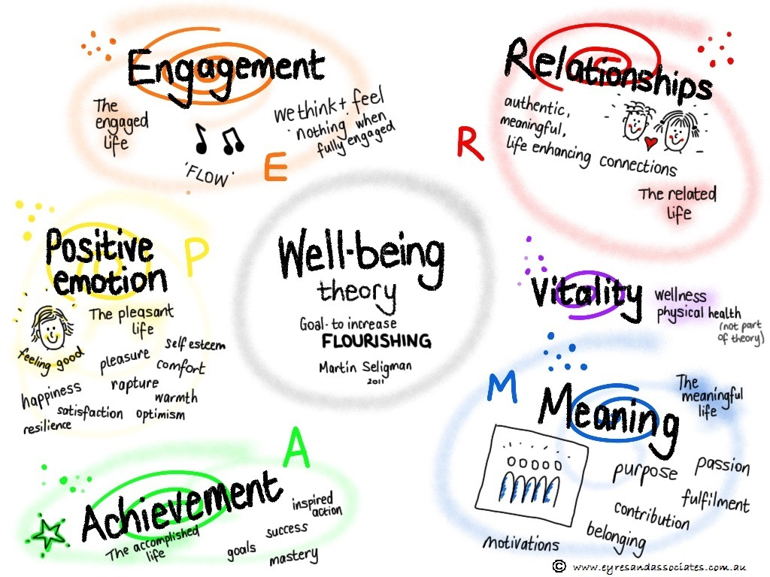
Ενότητα 7.1: Ενσωμάτωση και Βιωσιμότητα
Εισαγωγή
Κατά τη διάρκεια του προγράμματος Thriving Schools, εξερευνήσατε πώς οι αρχές του Μοντέλου PERMA:
Θετικά συναισθήματα
Εμπλοκή
Σχέσεις
Νόημα
Επιτεύγματα
μπορούν να δημιουργήσουν ευημερούσες τάξεις και να καλλιεργήσουν την ευημερία των εκπαιδευτικών και των μαθητών. Κατά τη διάρκεια αυτής της διαδρομής, είδατε επίσης πώς αυτές οι πρακτικές ευθυγραμμίζονται με την προσέγγιση Ολιστική Σχολική Προσέγγιση (ΟΣΠ) και το Σχολικό Σύστημα Προώθησης Θετικών Συμπεριφορών (SWPBS) του σχολείου σας για την προώθηση μιας κουλτούρας σεβασμού, θετικής στάσης και αξιών.
Notes:
1 λεπτό

Slide 5
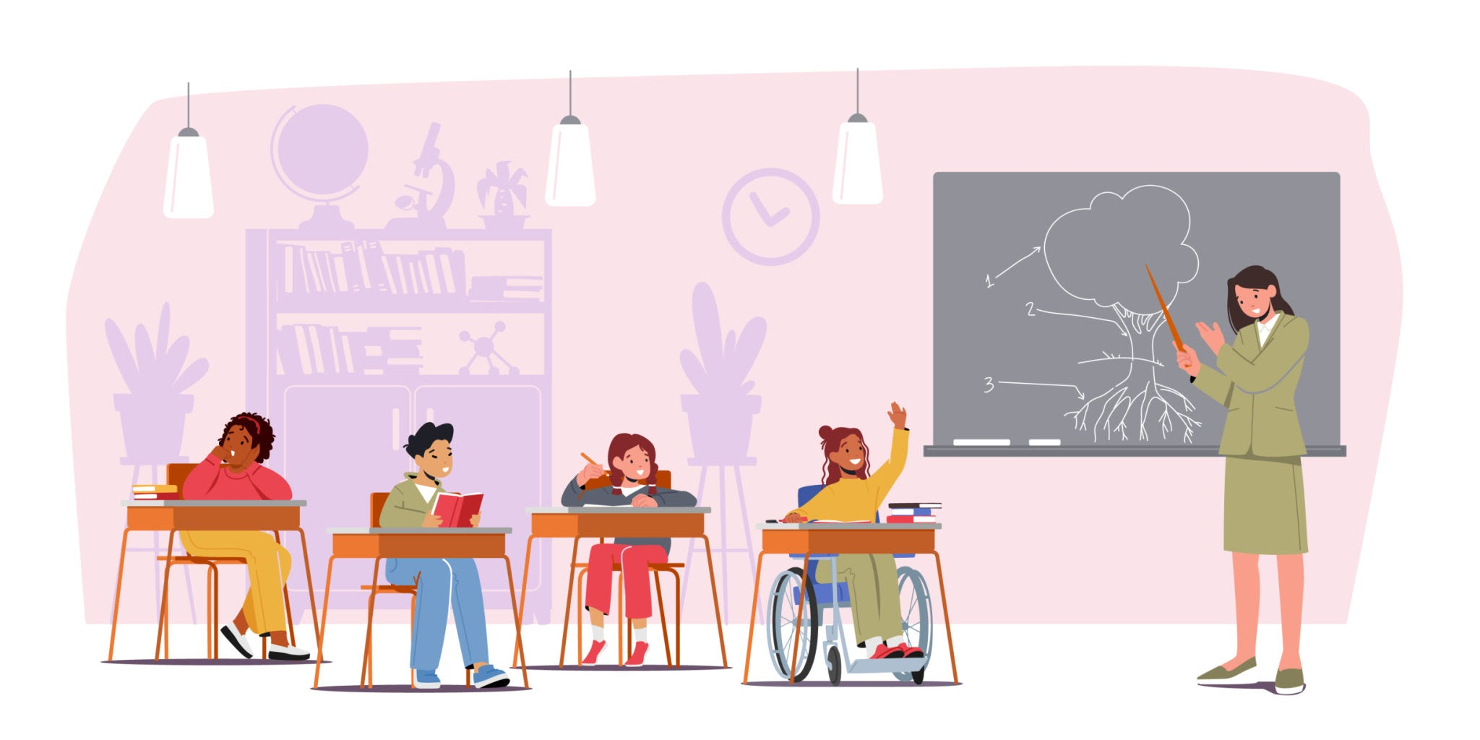
Ενότητα 7.1: Ενσωμάτωση και Βιωσιμότητα
Μαθησιακοί στόχοι
Μέχρι το τέλος αυτής της ενότητας, θα είστε σε θέση να:
Αναστοχάζεστε ποιοι παράγοντες του πλαισίου PERMA ήταν πιο αποτελεσματικοί και ποιες προκλήσεις αντιμετωπίσατε στην πράξη.
Εξερευνείτε πρακτικούς τρόπους για να ενσωματώσετε το PERMA και τις αξίες του SWPBS στον καθημερινό ρυθμό της ζωής στην τάξη, ώστε να γίνουν δεύτερη φύση και όχι επιπλέον εργασία.
Ενισχύετε τις προσωπικές και επαγγελματικές συνήθειες ευημερίας για να διατηρήσετε τη δική σας ψυχική υγεία ως εκπαιδευτικός.
Αναπτύξετε μια κοινή κατανόηση για το πώς να διατηρήσετε και να εξελίξετε την κουλτούρα ευημερίας του σχολείου με την πάροδο του χρόνου.
Notes:
1 λεπτό
Τώρα που έχετε εφαρμόσει και πειραματιστεί με αυτές τις στρατηγικές στις τάξεις σας, αυτή η ενότητα συνθέτει όλα τα στοιχεία. Η εστίασή μας μετατοπίζεται από την εκμάθηση νέων εννοιών στον αναστοχασμό, τη βελτίωση και τη διατήρηση όσων αποδίδουν.

Slide 6
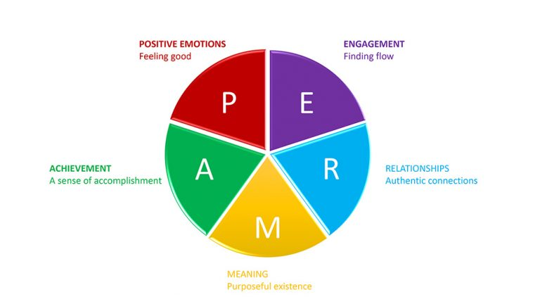
Ενότητα 7.1: Ενσωμάτωση και Βιωσιμότητα
Πρακτική αναστοχασμού - PERMA στην πράξη με Καρουσέλ Αναστοχασμού
Notes:
20 λεπτά
Τοποθετήστε 5 πίνακες στο δωμάτιο με τις ενδείξεις P, E, R, M, A.
Οι μικρές ομάδες εναλλάσσονται κάθε 3-4 λεπτά, για καθένα από τα 5 στοιχεία του P,E,R,M,A, σημειώνοντας:
Ποιες πρακτικές απέδωσαν;
Ποια εμπόδια ή προκλήσεις αντιμετωπίσατε;
Μετά την εναλλαγή, ο συντονιστής κάνει ανασκόπηση:
«Ποια στοιχεία ήταν πιο εύκολο να διατηρηθούν;»
«Ποια χρειάζονταν περισσότερη δομή ή υποστήριξη;»
Ο εκπαιδευτής μπορεί να πει: «Η ενσωμάτωση ξεκινά με ειλικρινή αναστοχασμό. Η βιωσιμότητα αυξάνεται όταν βελτιώνουμε ό,τι λειτουργεί πραγματικά στο δικό μας πλαίσιο».

Slide 7
Ενότητα 7.1: Ενσωμάτωση και Βιωσιμότητα
Εφαρμογή και Εκδήλωση πρακτικών Ευημερίας
Έρευνες στον τομέα της Θετικής Εκπαίδευσης (Seligman, 2011; Waters, 2021) δείχνουν ότι πολλές πρωτοβουλίες για την ευημερία αποτυγχάνουν όχι επειδή στερούνται ποιότητας, αλλά επειδή στερούνται συνέχειας.
Η διατήρηση των πρακτικών PERMA απαιτεί σκόπιμο σχεδιασμό σε τρία επίπεδα:
Άτομο (Εκπαιδευτικός) - Συνήθειες, πρότυπα και προβληματισμός.
Τάξη - Καθημερινές ρουτίνες, ορατή κουλτούρα και πρωτοβουλία των μαθητών.
Όλο το σχολείο - Ευθυγράμμιση με τις προσδοκίες και υποστήριξη της ηγεσίας.

Slide 8
Ενότητα 7.1: Ενσωμάτωση και Βιωσιμότητα
Ευθυγράμμιση των πρακτικών στην τάξη με το Σχολικό Σύστημα Προώθησης Θετικών Συμπεριφορών (SWPBS)
Το Σχολικό Σύστημα Προώθησης Θετικών Συμπεριφορών (SWPBS) είναι ένα πλαίσιο που φέρνει σε επαφή τις σχολικές κοινότητες με σκοπό την ανάπτυξη θετικής, ασφαλής και υποστηρικτικής μαθησιακής κουλτούρας.
Το SWPBS βοηθά τα σχολεία να βελτιώσουν τα κοινωνικά, συναισθηματικά, συμπεριφορικά και ακαδημαϊκά αποτελέσματα των παιδιών και των νέων.
Όταν το SWPBS εφαρμόζεται σωστά, οι εκπαιδευτικοί και οι μαθητές έχουν περισσότερο χρόνο να επικεντρωθούν στις σχέσεις και στη διδασκαλία στην τάξη.
Notes:
Σύνολο 20 λεπτά

Slide 9

Ενότητα 7.1: Ενσωμάτωση και Βιωσιμότητα
Ευθυγράμμιση των πρακτικών στην τάξη με το Σχολικό Σύστημα Προώθησης Θετικών Συμπεριφορών (SWPBS)
Οι μαθητές και οι εκπαιδευτικοί επωφελούνται από:
τον αυξημένο σεβασμό και τη θετική συμπεριφορά
τον αυξημένο χρόνο που αφιερώνεται στη διδασκαλία
Τη βελτιωμένη κοινωνικο-συναισθηματική ευημερία
Τις θετικές και με σεβασμό σχέσεις μεταξύ μαθητών και προσωπικού
Την αυξημένη υιοθέτηση διδακτικών πρακτικών βασισμένων σε αποδεικτικά στοιχεία
ένα προβλέψιμο μαθησιακό περιβάλλον με βελτιωμένη αίσθηση ασφάλειας και αυξημένη συμμετοχή.
Notes:
Σύνολο 20 λεπτά

Slide 10
Ενότητα 7.1: Ενσωμάτωση και Βιωσιμότητα
PERMA & Σχολικό Σύστημα Προώθησης Θετικών Συμπεριφορών (SWPBS)
SWPBS Προσδοκία | Συνδετικά Στοιχεία PERMA | Τι είναι οι βιώσιμες πρακτικές στην τάξη
Σεβασμός στον εαυτό | Θετικά Συναισθήματα, Νόημα | Διδάξτε συναισθηματική παιδεία, υπενθυμίσεις για την καλοσύνη προς τον εαυτό, πρωινές επιβεβαιώσεις
Σεβασμός στους άλλους | Σχέσεις | Συστήματα αναγνώρισης από συμμαθητές, πίνακες ευγενικής συμπεριφοράς, αλυσίδες «ευχαριστιών»
Σεβασμός στη μάθηση | Δέσμευση, Επιτεύγματα | Θέσπιση στόχων από τους μαθητές, ημερολόγια αναστοχασμού, «επαίνους μάθησης»
Σεβασμός στο περιβάλλον | Νόημα, Δέσμευση | Ρόλοι φροντίδας της τάξης υπό την καθοδήγηση των μαθητών, έργα σχετικά με τη φύση ή τη βιωσιμότητα
Notes:
Η βασική ιδέα και το συμπέρασμα είναι ότι το PERMA και το Σχολικό Σύστημα Προώθησης Θετικών Συμπεριφορών (SWPBS) αλληλοενισχύονται — το PERMA δίνει το «γιατί» (ευημερία και κίνητρα) και το SWPBS δίνει το «πώς» (δομή και προσδοκίες).
Πώς όλη η δουλειά που έχουν ήδη κάνει οι εκπαιδευτικοί με τους μαθητές προωθεί το PERMA
σε
- Επίπεδο Ατόμου (εκπαιδευτικού) — συνήθειες, πρότυπα και αναστοχασμός.
- Τάξη - Καθημερινές ρουτίνες, ορατή κουλτούρα και επίπεδο δράσης των μαθητών.
Τι συμβαίνει σε επίπεδο ολόκληρου του σχολείου;

Slide 11
Ενότητα 7.1: Ενσωμάτωση και Βιωσιμότητα
Σε επίπεδο σχολείου - Τρόποι εμπλοκής όλων των ενδιαφερόμενων μερών
05
Φωνή των μαθητών
Δέσμευση της ηγεσίας
01
04
Ενσωμάτωση στο πρόγραμμα σπουδών
Ευημερία του προσωπικού
02
03
Αλλαγή στο περιβάλλον
Notes:
Παρόμοια με τις παρεμβάσεις σε ατομικό και μαθητικό επίπεδο, η προσέγγιση σε επίπεδο σχολείου εκδηλώνεται επίσης με τον ακόλουθο τρόπο - παρουσίαση διαφάνειας
Η αποτελεσματική κουλτούρα προέρχεται από:
Δέσμευση της ηγεσίας – Όραμα και πρότυπο από τους ηγέτες του σχολείου.
Ευημερία του προσωπικού – Το PERMA των εκπαιδευτικών έχει την ίδια προτεραιότητα με αυτό των μαθητών.
Δράση των μαθητών – Οι μαθητές συνδημιουργούν και ηγούνται πρωτοβουλιών.
Ενσωμάτωση στο πρόγραμμα σπουδών – Έννοιες PERMA ενσωματωμένες στα μαθήματα και τις συνελεύσεις.
Περιβαλλοντικά ερεθίσματα – Οπτικά στοιχεία, ρουτίνες και γλώσσα που ενισχύουν τις αξίες.
Μέτρηση και αναστοχασμός – Δεδομένα που καθοδηγούν την ανάπτυξη και την προσαρμογή.

Slide 12
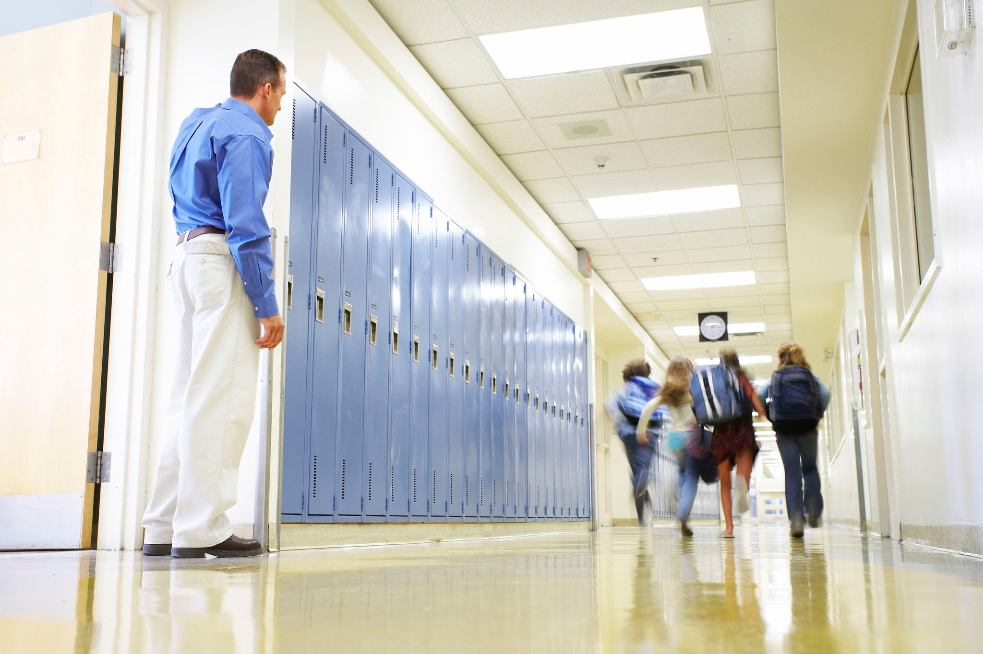
Ενότητα 7.1: Ενσωμάτωση και Βιωσιμότητα
PERMA & Σχολικό Σύστημα Προώθησης Θετικών Συμπεριφορών - Στρατηγική και Προβληματισμός
Η πρωτοβουλία σε επίπεδο ηγεσίας για την ανάδειξη του σκοπού είναι να διατηρηθεί το PERMA ζωντανό, ανταποκρινόμενο και προσαρμοσμένο στις ανάγκες του σχολείου.
Βήμα 1 —> Καθορισμός των αξιών και των αναγκών του σχολείου - συμπεριλαμβανομένων των μαθητών και άλλων ενδιαφερόμενων μερών.
Βήμα 2 —> Κάντε τις αξίες ορατές και καθορίστε τον τρόπο με τον οποίο θα επικοινωνούνται στο σχολικό χώρο και στην πράξη Καθορισμός των αξιών και των αναγκών του σχολείου - με τη συμμετοχή των μαθητών και άλλων ενδιαφερόμενων μερών.
Βήμα 3 —> Καθορισμός στρατηγικών που θα χρησιμοποιηθούν για την προώθηση αυτών των αξιών σε σχολικό επίπεδο και τρόπος μέτρησής τους σε σχολικό επίπεδο ή επίπεδο τάξης.
Καθορισμός τρόπων μέτρησης της προόδου:
PERMA Έρευνες αναστοχασμού: Σύντομες έρευνες για το προσωπικό και τους μαθητές μία φορά ανά εξάμηνο
Χαρτογράφηση δεδομένων συμπεριφοράς: Ανάλυση δεδομένων συμπεριφοράς SWPBS για θετικά πρότυπα
Περίπατοι ευημερίας: Οι διευθυντές των σχολείων παρατηρούν και σημειώνουν ορατές στιγμές PERMA (πίνακες ευγνωμοσύνης, συμμετοχή των μαθητών)
Εμπειρική ανασκόπηση: «Ποιες πρακτικές ευδοκιμούν; Τι χρειάζεται ανανέωση;»
Notes:
Σύνολο 20 λεπτά

Slide 13

Ενότητα 7.1: Ενσωμάτωση και Βιωσιμότητα
PERMA & Σχολικό Σύστημα Προώθησης Θετικών Συμπεριφορών - Ορισμός των ενδιαφερόμενων μερών
Ορισμός Πρεσβευτών Ευημερίας:
Μαθητές: Ηγηθείτε εκστρατειών ευγνωμοσύνης ή καλοσύνης.
Εκπαιδευτικοί: Μοιραστείτε τις πρακτικές PERMA του μήνα.
Ηγέτες: Αποτελέστε πρότυπο ισορροπίας και αναστοχασμού στην επικοινωνία με το προσωπικό.
Αυτό αποκεντρώνει την ιδιοκτησία και ενσωματώνει τη βιωσιμότητα σε πολλαπλά επίπεδα του οργανισμού.
Notes:
Σύνολο 20 λεπτά

Slide 14
Ενότητα 7.1: Ενσωμάτωση και Βιωσιμότητα
PERMA & Σχολικό Σύστημα Προώθησης Θετικών Συμπεριφορών - Γλώσσα
Μετασχηματισμός της γλώσσας του SWPBS σε θετικές, βασισμένες σε αξίες δηλώσεις:
Αναδιαμόρφωση μέσω PERMA:
Μετακινηθείτε με ασφάλεια για να δείξετε σεβασμό στον εαυτό σας και τους άλλους (Σχέσεις, Νόημα)
Συμμετέχετε στη μάθηση για να νιώθετε περήφανοι για τα επιτεύγματά σας (Συμμετοχή, Επιτεύγματα)
Δείξτε φροντίδα για τον χώρο μας για την υποστήριξη του κοινού μας σκοπού (Νόημα, Δέσμευση)
Παραδοσιακός Κανόνας:
Μην τρέχετε στους διαδρόμους
Κάντε τα μαθήματά σας
Διατηρείτε το χώρο σας καθαρό
Notes:
Σύνολο 20 λεπτά

Slide 15
Ενότητα 7.1: Ενσωμάτωση και Βιωσιμότητα
Δραστηριότητα - Γλώσσα
Σε ζευγάρια - Διαβάστε το κείμενο του εγγράφου επικοινωνίας του σχολείου
Προσδιορίστε γλώσσα που μπορεί να προσαρμοστεί στο PERMA
Πως θα τα αλλάζατε σύμφωνα με το PERMA;
Πώς σας κάνει να νιώθετε το αναδιαμορφωμένο στυλ PERMA;
Παραδοσιακός Κανόνας:
Μην τρέχετε στους διαδρόμους
Κάντε τα μαθήματά σας
Διατηρείτε το χώρο σας καθαρό
Αναδιαμόρφωση μέσω PERMA:
Μετακινηθείτε με ασφάλεια για να δείξετε σεβασμό στον εαυτό σας και τους άλλους (Σχέσεις, Νόημα)
Συμμετέχετε στη μάθηση για να νιώθετε περήφανοι για τα επιτεύγματά σας (Συμμετοχή, Επιτεύγματα)
Δείξτε φροντίδα για τον χώρο μας για την υποστήριξη του κοινού μας σκοπού (Νόημα, Δέσμευση)
Notes:
Σύνολο 20 λεπτά

Slide 16
Ενότητα 7.1: Ενσωμάτωση και Βιωσιμότητα
PERMA & Σχολικό Σύστημα Προώθησης Θετικών Συμπεριφορών - Δημιουργώντας συνήθειες
Για να διατηρηθούν οι νέες συμπεριφορές, οι πρακτικές PERMA θα πρέπει να ενσωματωθούν σε σύνολο συνηθειών.
Υπόδειξη: Τι σας υπενθυμίζει να το κάνετε (π.χ., πρωινό κουδούνι → έλεγχος ευγνωμοσύνης).
Ρουτίνα: Η δράση (π.χ., οι μαθητές μοιράζονται ένα θετικό στοιχείο από χθες).
Ανταμοιβή: Η συναισθηματική ανταμοιβή (π.χ. θετικός τόνος και σύνδεση).
Notes:
Σύνολο 20 λεπτά

Slide 17
Ενότητα 7.1: Ενσωμάτωση και Βιωσιμότητα
Δραστηριότητες σε επίπεδο σχολείου - άσκηση
PERMA (5 ομάδες)
Χωριστείτε σε 5 ομάδες, μία για κάθε στοιχείο PERMA
Τι - Επιλέξτε δραστηριότητα
Προσδιορίστε μία δραστηριότητα που σχετίζεται με το στοιχείο PERMA που συνδυάζει το SWPBS. Περιγράψτε τη δραστηριότητα.
Πώς (γλώσσα, συχνότητα, συνήθειες κ.λπ.)
Καθορίστε πώς θα ενσωματώσετε αυτήν τη δραστηριότητα καθ' όλη τη διάρκεια του έτους για να προωθήσετε μια παρέμβαση σε ολόκληρο το σχολείο.
Αναστοχασμός και Δεδομένα
Κάντε ένα σχέδιο για το πώς θα μετρήσετε την επιτυχία και θα εντοπίσετε τομείς βελτίωσης και προσαρμογής.
Notes:
20 λεπτά

Slide 18
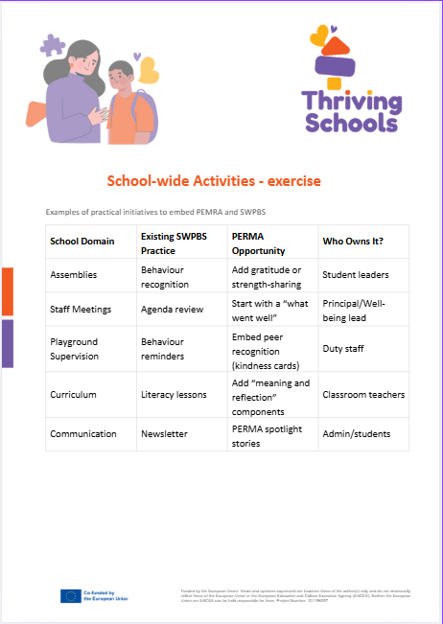
Ενότητα 7.1: Ενσωμάτωση και Βιωσιμότητα
Δραστηριότητες σε επίπεδο σχολείου - άσκηση
Μοιραστείτε την δική σας μελέτη περίπτωσης με την ομάδα
Notes:
Σύνολο 20 λεπτά

Slide 19
Ολοκληρώνοντας
Η συνήθεια PERMA που θα συνεχίσω να εφαρμόζω είναι_________.
Notes:
5 λεπτά
Ζητήστε από τους συμμετέχοντες να συμπληρώσουν:
«Η συνήθεια PERMA που θα συνεχίσω να εφαρμόζω είναι ______.»
Ολοκληρώστε με ένα βασικό συμπέρασμα (επόμενη διαφάνεια): «Η βιωσιμότητα ξεκινά με μικρές, συνεπείς ενέργειες — τις καθημερινές συνήθειες που δημιουργούν ανθεκτικούς ανθρώπους, συνδεδεμένες τάξεις και ευημερεύοντα σχολεία.»

Slide 20
Ευχαριστούμε!
«Η βιωσιμότητα ξεκινά με μικρές, συνεπείς ενέργειες — τις καθημερινές συνήθειες που δημιουργούν ανθεκτικούς ανθρώπους, ενωμένες τάξεις και ευημερεύοντα σχολεία»

Slide 21
https://thrivingschools.eu/
Notes:
Αφήστε αυτή τη διαφάνεια να μιλήσει από μόνη της!

